Slide 1
LẬP TRÌNH DI ĐỘNG
Mobile Programming

Slide 2


Nội dung

Slide 3
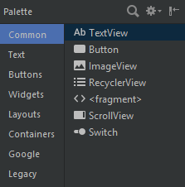
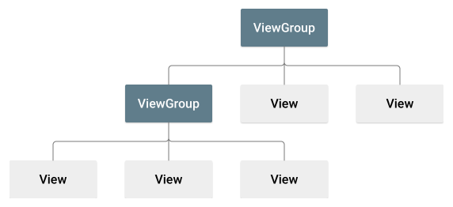
View
View đại diện một công cụ điều khiển (widget) như Button, TextView, EditText…
Nhận các tương tác từ người dùng
Hiển thị các thông tin cần thiết
View có hai dạng:
View (widget)
ViewGroup (layout)

Slide 4
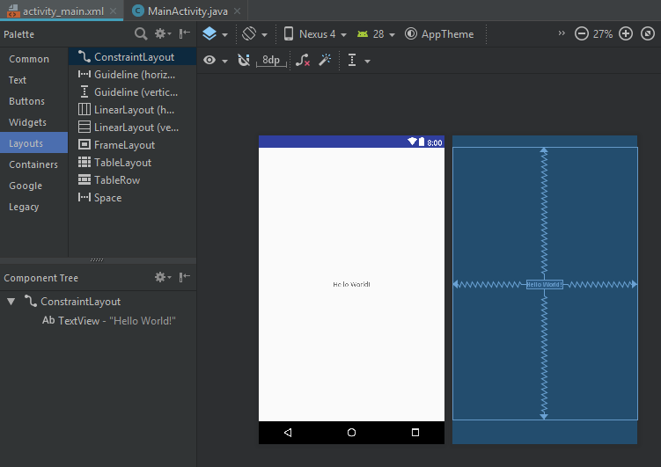
Layout
Có nhiều loại layout:
ConstrainLayout
LinearLayout
FrameLayout
RelativeLayout
GridLayout
…

Slide 5


LinearLayout
Xây dựng bố cục tổ chức hiển thị các đối tượng theo một chiều duy nhất (chiều dọc hoặc ngang)
Đối tượng mặc định ở vị trí top left trên LinearLayout
Chiều dọc
(Vertical)
Chiều ngang (Horizontal)

Slide 6
RelativeLayout
Là loại bố cục phức tạp
Xây dựng bố cục tổ chức hiển thị các đối tượng theo mối quan hệ về vị trí
Đối tượng được đặt vào RelativeLayout đầu tiên sẽ xác định vị trí cho các đối tượng sau đó

Slide 7
ConstrainLayout
Là loại bố cục mới
Xây dụng bố cục tổ chức hiển thị các đối tượng với vị trí dựa trên các ràng buộc với các đối tượng khác và với layout chính
Các yếu tố được sử dụng để định nghia kích thước và vị trí:
Ratio
Barriers
Chains

Slide 8
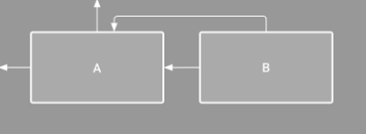
ConstrainLayout
Có thể dùng để tạo cả bố cục đơn giản lẫn phức tạp
Tránh tình trạng layout này nằm trong một layout khác

Slide 9
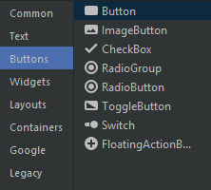
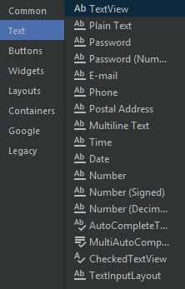
Các công cụ điều khiển cơ bản
TextView
Button
Checkbox
Switch
...

Slide 10
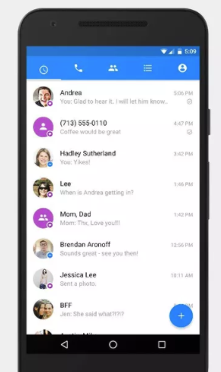
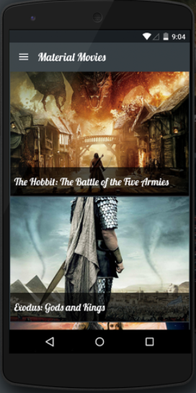
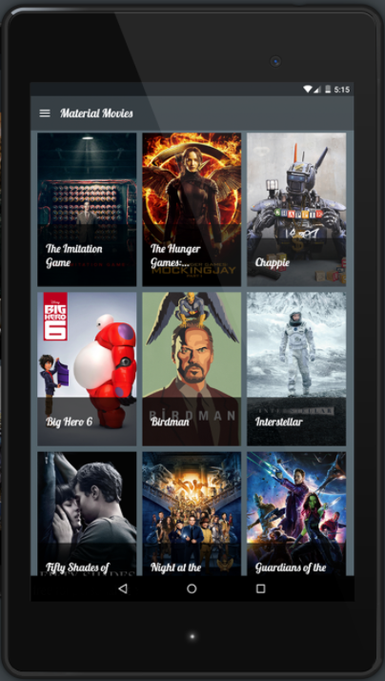
Các điều khiển danh sách

Slide 11
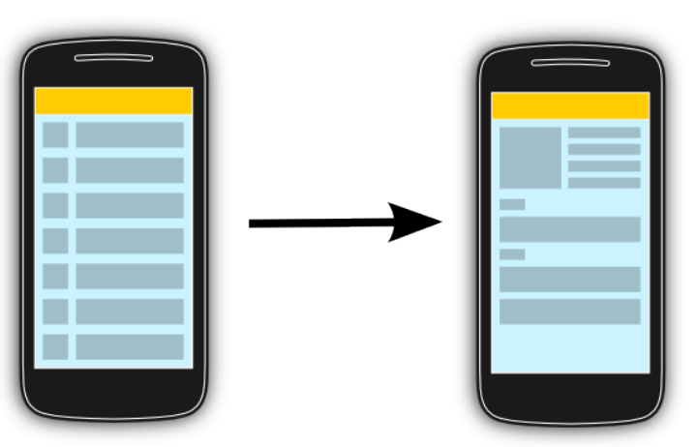

AdapterView
AdapterView: đối tượng điều khiển dạng tập hợp, cho phép hiển thị thông tin cơ bản theo dạng danh sách và thực hiện quản lý thông tin theo từng mục riêng biệt.
Adapter: đối tượng cơ sở cho phép gắn kết các dữ liệu bên dưới lên các đối tượng điều khiển dạng danh sách (AdapterView).
Notes:
setOnItemClickListener
setOnItemSelectedListener
Adapter cho phép thực hiện quản lý giao diện, số lượng chỉ mục trên AdapterView và thực hiện truy vấn dữ liệu, sắp xếp dữ liệu.
Các phương thức xử lý quan trọng trên Adapter:
getCount - int
getItems(int position) - Objects
getItemsId(int position) – long
getView(int position, View convertView, ViewGroup parent) – View

Slide 12
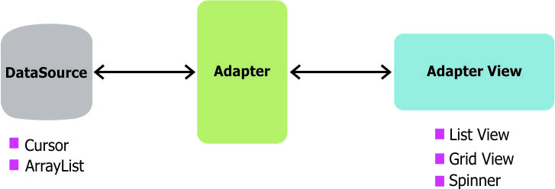
AdapterView
DataSource: dữ liệu cần hiển thị
AdapterView: ListView, GridView, RecyclerView
Adapter: chuyển đổi object từ datasource thành view để hiển thị trên AdapterView

Slide 13
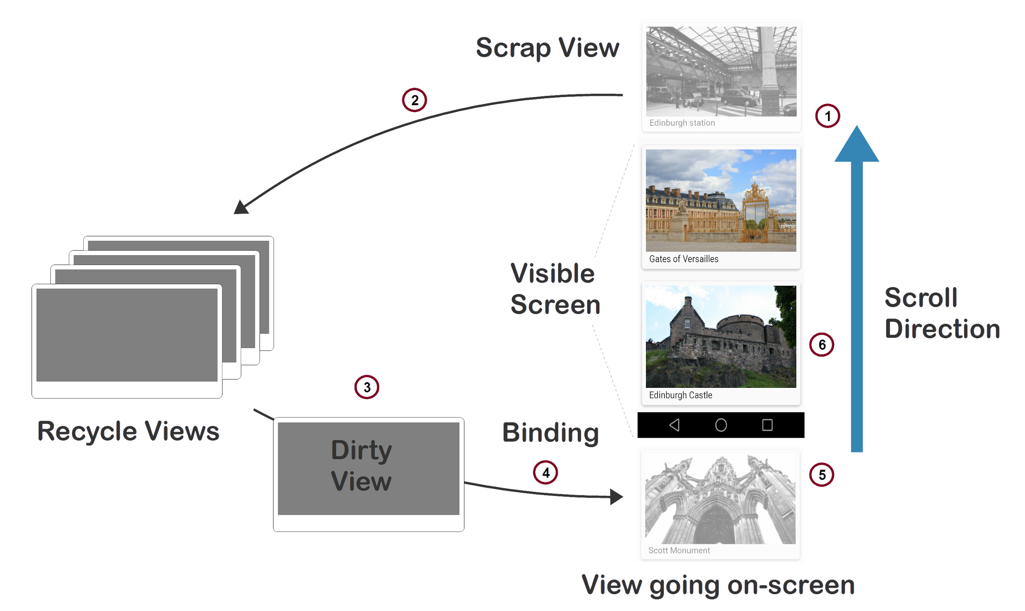
AdapterView

Slide 14
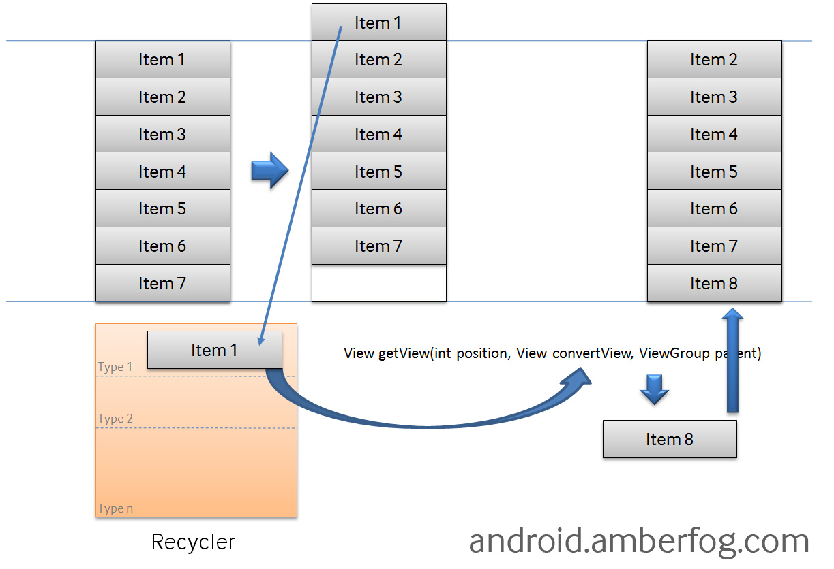
AdapterView
1. AdapterView sẽ hiển thị số dòng nhiều nhất để lấp đầy màn hình.
2. Khi scroll lên, UI item 1 biến mất khỏi màn hình và sẽ được lưu lại trong bộ nhớ.

Slide 15
AdapterView
3. Đồng thời UI item 8 sẽ được đẩy vào để lấp đầy màn hình
4. UI item 8 sẽ sử dụng lại UI item 1 để hiển thị dữ liệu. Kể cả khi có 1000 items, thì số UI cho tất cả items đó chỉ cần có 7 để tiết kiệm bộ nhớ.

Slide 16
Các điều khiển danh sách
AbsListView
ListView
GridView
Spinner
Custom ListView
AutoCompleteTextView
MultiAutoCompleteTextView

Slide 17
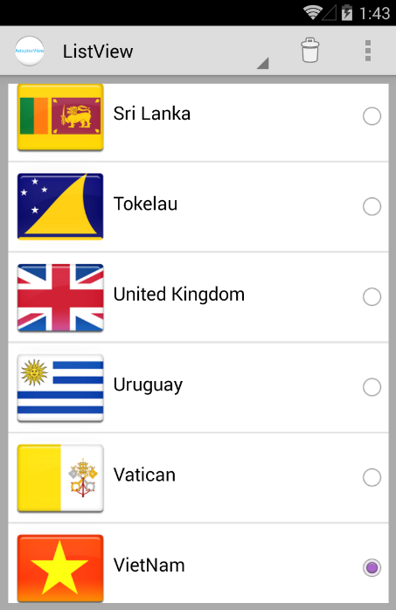
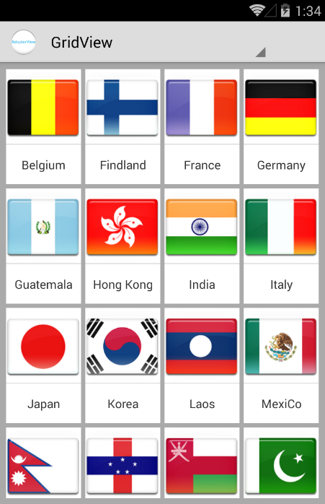
Các điều khiển danh sách
AbsListView: đối tượng điều khiển hiển thị danh sách các danh mục với thông tin cơ bản, cho phép thực hiện các thao tác khác nhau trên từng danh mục.
Bao gồm hai chế độ hiển thị:
ListView
GridView

Slide 18
Các điều khiển danh sách
AbsListView:
Thuộc tính XML quan trọng:
listSelector: drawable
choiceMode: none | singleChoice | multipleChoice | multipleChoiceModal
smoothScrollBar: boolean
fastScrollEnable: boolean

Slide 19
Các điều khiển danh sách
AbsListView:
Một số Interface đã được khai báo sử dụng :
TextWatcher
ViewTreeObserver.OnGlobalLayoutListener
ViewTreeObserver.OnTouchModeChangeListener
Filter.FilterListener

Slide 20
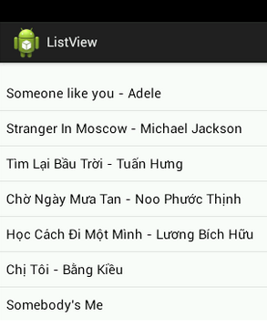
Các điều khiển danh sách
ListView
Là một dạng điều khiển nâng cao có chức năng hỗ trợ hiển thị dữ liệu theo dạng từng dòng.
ListView cần một đối tượng Adapter để quản lý và giúp hiển thị dữ liệu.

Slide 21
Các điều khiển danh sách
ListView:
Thuộc tính XML quan trọng:
listSelector: drawable
divider: drawable
dividerHeight: dimen
entries: string-array

Slide 22
Các điều khiển danh sách
ListView:
Một số phương thức quan trọng:
setAdapter(Class Extends <T implements Adapter>)
addHeaderView(View) – removeHeaderView(View)
addFooterView(View) – removeFooterView(View)
setSelection(int)
smoothScrollToPosition(int)

Slide 23
Các điều khiển danh sách
Các bước để tạo một ListView
Bước 1: Đưa dữ liệu cần hiển thị lên ListView vào một mảng hoặc danh sách (ArrayList, mảng thông thường, mảng đối tượng,…).
Bước 2: Tạo một ListView trên giao diện.
Bước 3: Tạo một đối tượng ArrayAdapter để liên kết giữ ListView và mảng hoặc danh sách dữ liệu.

Slide 24
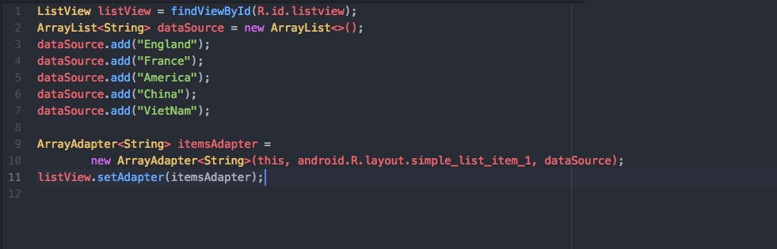
Các điều khiển danh sách

Slide 25
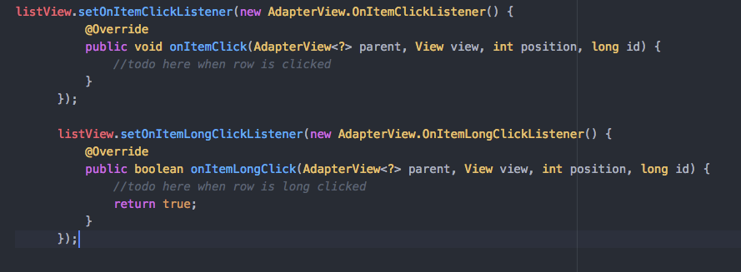
Các điều khiển danh sách

Slide 26
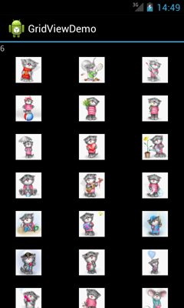
Các điều khiển danh sách
GridView
Giống với ListView nhưng có chức năng hỗ trợ hiển thị dữ liệu theo dạng lưới.
Cần một đối tượng Adapter để quản lý và giúp hiển thị dữ liệu.
GridView có thiết lập số cột.
Dữ liệu luôn đưa vào dưới dạng hình ống (mảng, list một chiều), nó tự động ngắt hàng dựa vào thuộc tính numColums trong layout.

Slide 27
Các điều khiển danh sách
GridView:
Thuộc tính XML quan trọng:
columnWidth: dimen
gravity: Gravity
horizontalSpacing: dimen
verticalSpacing: dimen
numColumns: integer
strecthMode: none | spacingWidth | columnWidth | spacingWidthUniform

Slide 28
Các điều khiển danh sách
GridView:
Một số phương thức quan trọng:
setColumnWidth(int) – getColumnWidth()
setNumColumn(int) – getNumColumn()
setSelection(int)
smoothScrollToPosition(int)

Slide 29
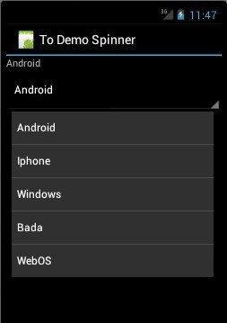
Các điều khiển danh sách
Spinner
Đối tượng điều khiển hiển thị một danh mục ở một thời điểm, cho phép chọn một trong nhiều danh mục để hiển thị.
Bao gồm hai chế độ hiển thị pop-up lựa chọn (spinnerMode):
Dialog
Dropdown

Slide 30
Các điều khiển danh sách
Spinner
Thuộc tính XML quan trọng:
spinnerMode: dialog | dropdown
prompt: string
popupBackground: drawable | color
gravity
entries: string-array
Một số phương thức quan trọng:
setAdapter(SpinnerAdapter)
setPrompt(CharSequence) – setPrompt(int resId) (Dialog Mode)
setPopupBackgroundResource(int)
setPopupBackgroundDrawable(Drawable)

Slide 31
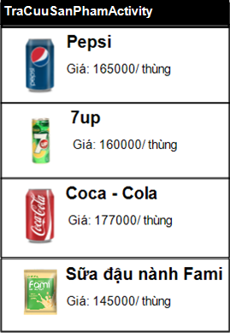
Các điều khiển danh sách
Custom ListView:
Được tạo và tùy biến lại cho phù hợp với yêu cầu sử dụng.
Notes:
Sau khi đã có ListView trên giao diện, chúng ta có thể tạo Custom Layout cho ListView như sau:
Bước 1: Tạo thêm một layout cho một item của ListView.
Bước 2: Tạo lớp Custom Adapter kế thừa từ lớp ArrayAdapter.
Bước 3: Tạo một lớp dùng để quản lý dữ liệu.
Bước 4: Hiển thị dữ liệu lên ListView.
Lớp Custom ArrayAdapter kế thừa từ lớp ArrayAdapter
public class CustomAdapter extends ArrayAdapter<[Kiểu mảng]>{
public CustomAdapter(Context context, int resource,
ArrayList<[Kiểu mảng]> objects) {
super(context, resource, objects);
}
}

Slide 32
Các điều khiển danh sách
Custom ListView:
Lớp Custom ArrayAdapter kế thừa từ lớp ArrayAdapter
public class CustomAdapter extends ArrayAdapter<[Kiểu mảng]>{
public CustomAdapter(Context context, int resource,
ArrayList<[Kiểu mảng]> objects) {
super(context, resource, objects);
}
}
Notes:
Sau khi đã có ListView trên giao diện, chúng ta có thể tạo Custom Layout cho ListView như sau:
Bước 1: Tạo thêm một layout cho một item của ListView.
Bước 2: Tạo lớp Custom Adapter kế thừa từ lớp ArrayAdapter.
Bước 3: Tạo một lớp dùng để quản lý dữ liệu.
Bước 4: Hiển thị dữ liệu lên ListView.
Lớp Custom ArrayAdapter kế thừa từ lớp ArrayAdapter
public class CustomAdapter extends ArrayAdapter<[Kiểu mảng]>{
public CustomAdapter(Context context, int resource,
ArrayList<[Kiểu mảng]> objects) {
super(context, resource, objects);
}
}

Slide 33
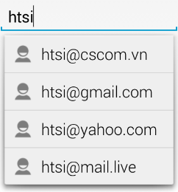
Các điều khiển danh sách
AutoCompleteTextView
Đối tượng kế thừa từ EditText.
Cho phép xây dựng dữ liệu mẫu
Hỗ trợ người dùng hoàn chỉnh quá trình nhập liệu
Thực hiện xây dựng AutoCompleteTextView:
Khai báo dữ liệu mẫu.
Khai báo giao diện hiển thị cho dữ liệu.
Xây dựng Adapter thông qua phương thức khởi tạo tương ứng với dữ liệu và giao diện hiển thị.
Thiết lập Adapter cho đối tượng AutoCompleteTextView.

Slide 34
Các điều khiển danh sách
// Khởi tạo dữ liệu mẫu
private static final String[] COUNTRIES = new String[]
{“VietNam”, “Belgium”, “France”, “Italy”, “Germny”, “Spain”};
// Xây dựng Adapter thông qua dữ liệu mẫu và giao diện mẫu
ArrayAdapter<String> adapter = new ArrayAdapter<String> (this,
android.R.layout.simple_dropdown_item1line, COUNTRIES);
// Tham chiếu điều khiển
AutoCompleteTextView editCountry = (AutoCompleteTextView)
findViewById(R.id.editCountry);
// Thiết lập Adapter cho điều khiển
editCountry.setAdapter(adapter);

Slide 35
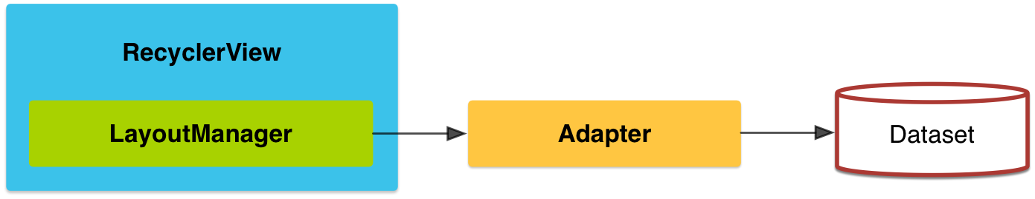
Các điều khiển danh sách
RecyclerView.Adapter: dùng để quản lý datasource (add/remove/edit) và bind dữ liệu vào view
LayoutManager: quản lý vị trí của các items (scroll ngang/scroll dọc/ gridview)
ItemAnimator: hiệu ứng khi add/remove/edit item
Notes:
Dùng để hiển thị danh sách dữ liệu (vd: hình ảnh, danh bạ, danh sách lớp...)
Ưu điểm so với Listview
Linh hoạt sắp xếp các itemViews theo chiều ngang/dọc/lưới
itemView được quản lý hiệu quả => cải thiện performance
Terminology
RecyclerView.Adapter
Quản lý danh sách dữ liệu (add/remove/edit)
Tạo ViewHolder (UI cho một item)
Gán dữ liệu vào ViewHolder
LayoutManager: sắp xếp items theo chiều ngang/dọc/dạng dưới

Slide 36
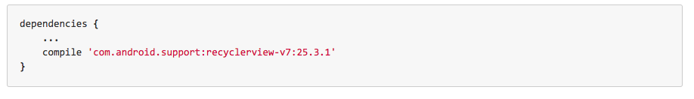
Các điều khiển danh sách
Cài đặt RecyclerView support library
Notes:
Thêm thư viện sau vào build.gradle (app)
implementation 'androidx.recyclerview:recyclerview:1.1.0'

Slide 37
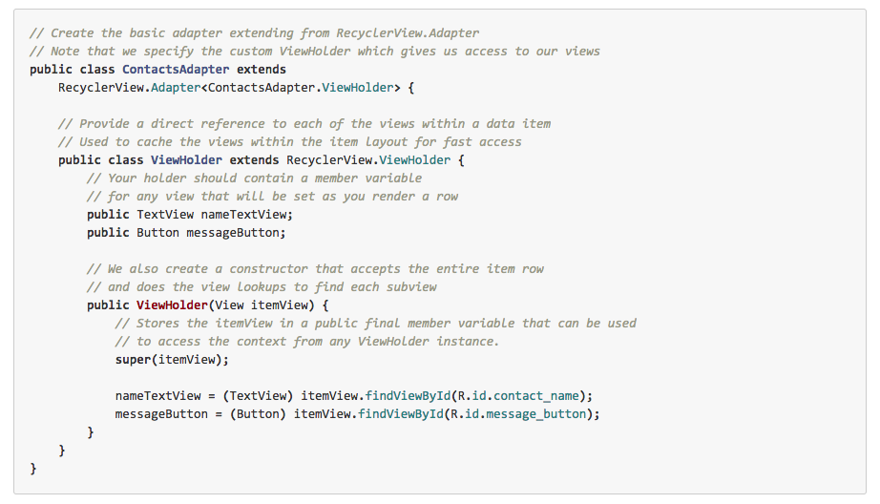
Các điều khiển danh sách
RecyclerView.Adapter

Slide 38
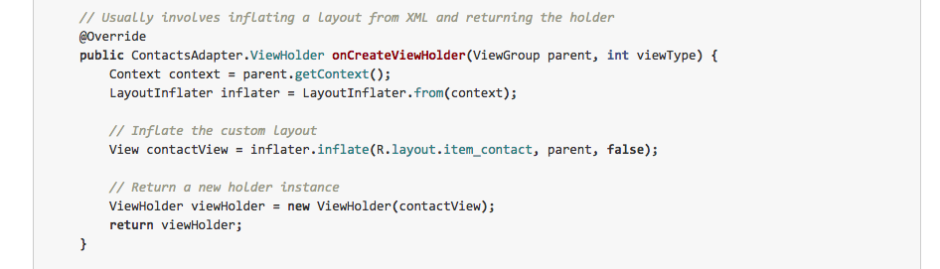
Các điều khiển danh sách
RecyclerView.Adapter

Slide 39
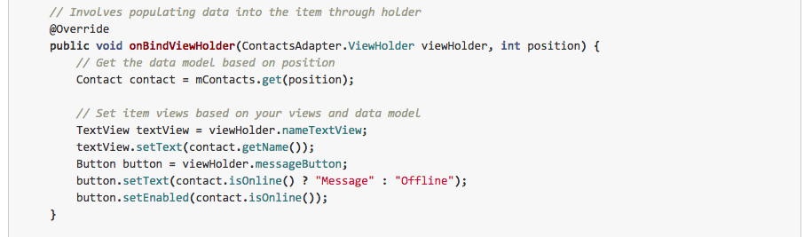
Các điều khiển danh sách
RecyclerView.Adapter
Notes:
Cập nhật RecyclerView tương ứng với vị trí được thay đổi
notifyItemChanged(int position)
notifyItemInserted(int position)
notifyItemRemoved(int position)
Cập nhật toàn bộ RecyclerView
notifyDataSetChanged()
DIffUtil tối ưu hơn notifyDataSetChanged()

Slide 40
Tham khảo
https://developer.android.com/guide/topics/ui/declaring-layout.html
https://developer.android.com/studio/write/layout-editor
https://www.vogella.com/tutorials/AndroidListView/article.html
https://www.vogella.com/tutorials/AndroidRecyclerView/article.html
https://developer.android.com/guide/topics/ui/binding
https://developer.android.com/guide/topics/ui/layout/recyclerview
https://developer.android.com/guide/topics/ui/layout/recyclerview-custom
https://github.com/android/views-widgets-samples/tree/main/RecyclerView/
https://github.com/android/sunflower
https://developer.android.com/reference/android/widget/ListView
https://developer.android.com/reference/androidx/recyclerview/widget/RecyclerView.html

